Slide 1
Aviser I Mediestream
Per-Johan Ørmen, 2022.11.15

Slide 2
Hvad er Mediestream?
Mediestream er Det Kongelige Biblioteks mediesamlinger:
Aviser – Denne præsentation handler om aviser og kun aviserne
Radio, TV og Reklamefilm – Omtales ikke yderligere i denne præsentation
https://www2.statsbiblioteket.dk/mediestream/
Vælg “AVISER”
Giver ikke adgang til at se mere. Er til institutioner, ikke til private.

Slide 3
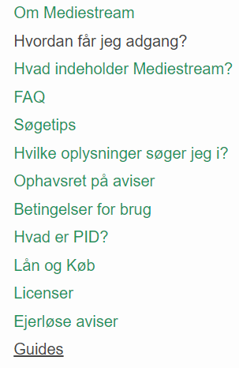
Aviserne i Mediestream
Søgetekst og dato afgrænsning og søgning i enkelt avis gennemgås.
“Læs mere om adgang” – Vejledninger og oversigter!
Når jeg søger hjemmefra, sætter jeg flueben I “Søg kun i det, du har adgang til”. Jeg viser til sidst i præsentationen hvordan man forbereder besøg på biblioteker, der giver adgang til flere aviser.

Slide 4
Aviser – for forskellige perioder
Ophavsret: Forfatteren har ophavsretten til 70 år efter sin død. Fortolkes som “aviser ældre end 100 år er offentligt tilgængelige” men det er dit ansvar at du respekterer ophavsretten!
Aviser fra før 1. Januar 1922 kan ses af alle, også hjemmefra!
Aviser, der ikke længere eksisterer kaldes “Ejerløse”. “Ejerløse aviser” kan ses på biblioteker, der abbonerer på dette. https://www2.statsbiblioteket.dk/mediestream/info/ejerloese-aviser
Eksisterende aviser nyere end 100 år er kun tilgængelige på “den sorte diamant” og Statsbiblioteket I Århus!

Slide 5
Søgetekster
Søger jeg på ernst gemynthe, skal både ernst og gemynthe optræde i samme avis, men ikke nødvendigvis ved siden af hinanden!
Man kan adskille ord med det engelske OR, så skal bare et af ordene optræde i samme avis.
Hvis flere ord skal stå sammen I rækkefølge sætter vi anførselstegn om ordene, som i “Ernst Gemynthe”
Man kan bruge parenteser: (ernst or “hans ernst”) and gemynthe
Ord, der ikke må ikke optræde angives med minus foran: Gemynthe -Kauffmann

Slide 6
Søgetekster - demo

Slide 7
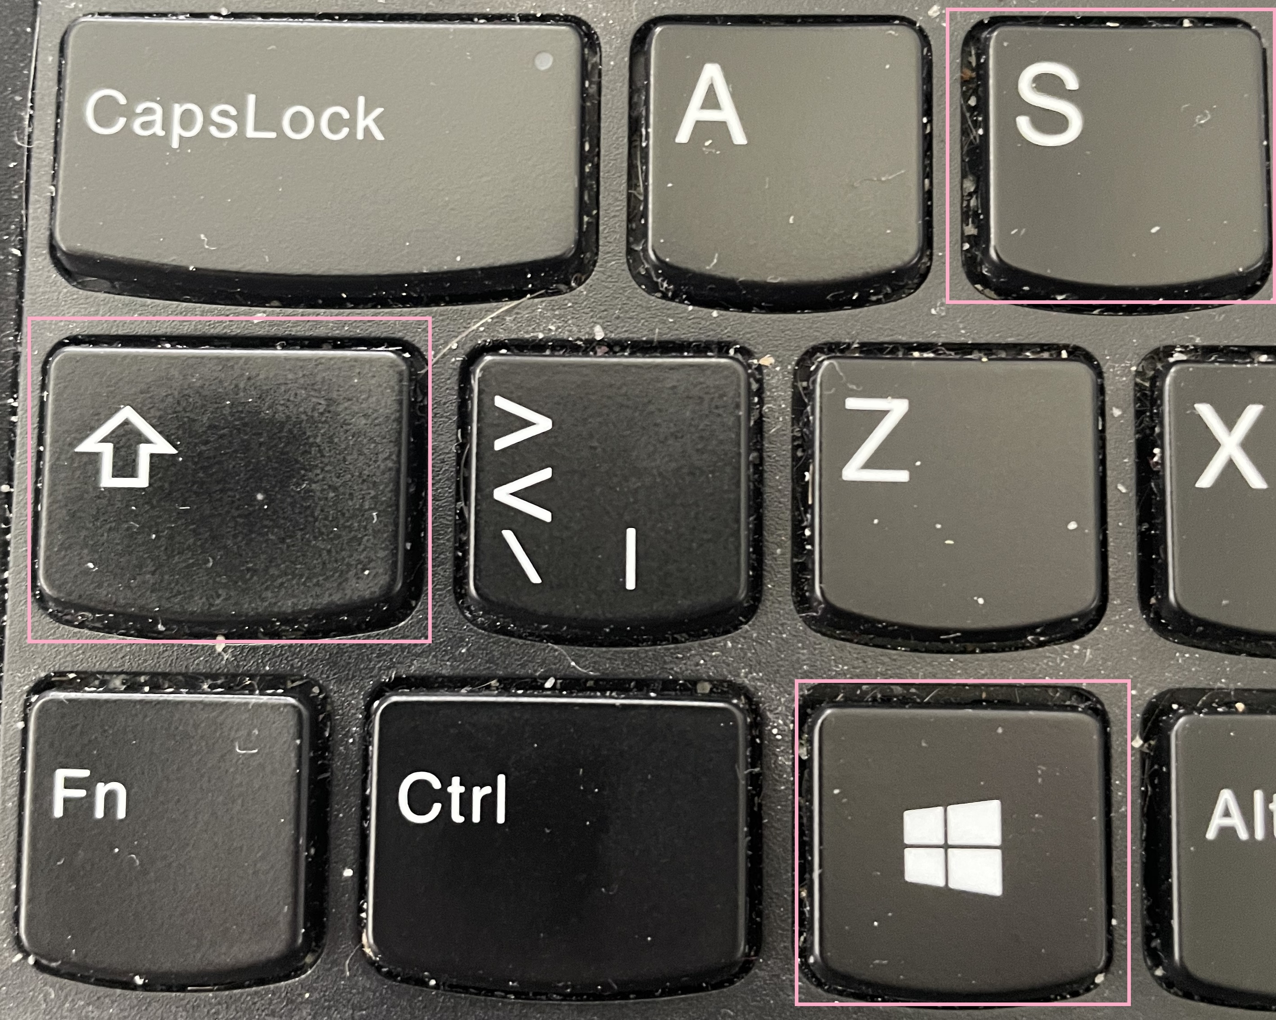
Hvordan gemmer jeg avisen, til brug i min slægtsforskning?
To muligheder:
Gem et skærmbillede print: I windows10: Tryk på windows, Shift og S samtidig, marker området, sæt billedet ind i et dokument og gem dokumentet
Gem hele avisen som PDF fil Anbefales især på biblioteker, hvor egen PC ikke kan anvendes.
Begge muligheder demonstreres i næste video.

Slide 8
Hvordan gemmer jeg avisen, til brug i min slægtsforskning? - Demo

Slide 9
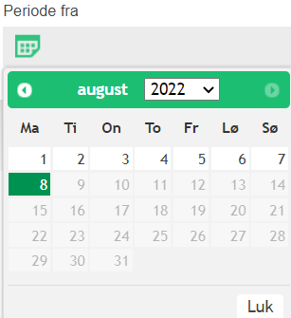
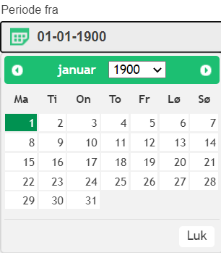
Datoafgrænsning
Tryk i “Periode fra” feltet:
Vælg Årstal, måned og dag med musen
ELLER
Skriv en dato i formatet dd-mm-yyyy
I begge tilfælde trykkes på “Luk” knappen for at vælge datoen
Samme metode for “Periode til” feltet
Demo af begge måder: Næste side

Slide 10
Datoafgrænsning - demo

Slide 11
Søgning i en bestemt avis
Enten søges der først i alle aviser hvorefter vi med musen vælger den avis, vi vil se artikler fra
Eller vi bruger en speciel tilføjelse til søgeordene:
familyId:avisId
Vigtigt: familyId SKAL være små bogstaver men stort I
Mulighederne for avisId findes I https://www.kb.dk/find-materiale/tjenester/mediestream/avisid-oversigt
I efterfølgende demo vises også, at tekster ikke er følsomme for små/store bogstaver og at ikke al tekst er genkendt korrekt i scanning

Slide 12
Søgning i en bestemt avis - demo

Slide 13
Praktiske fif om “Den Sorte Diamant” fra Finn Tangaa
Adgang til Rigsarkivets læsesal kræver at man ved første besøg viser pas eller kørekort (med billede). Ved øvrige besøg er sygesikringsbevis tilstrækkeligt.
Man kan IKKE anvende egen PC i “Den Sorte Diamant” til at tilgå samlingerne. Medbring et USB stick til at gemme aviserne på.
På Rigsarkivets læsesal er der PCer, der ikke kræver login for at læse aviser, desværre er disse ofte optaget.
Der er andre PCer langs det rullende fortov og ‘over’ gaden. Der kræves login for at bruge disse (om login: Se næste slide)

Slide 14
Opret bruger på Det Kongelige Bibliotek, https://www.kb.dk/ - brug NemID!

Slide 15
Opret bruger på Det Kongelige Bibliotek, fortsat efter login med NemID

Slide 16
Opret bruger på Det Kongelige Bibliotek, bekræft mailadresse.

Slide 17
Før Besøg på biblioteket
“Ejerløse aviser” kan ses på kommunale biblioteker: Check bibliotekets regler om benyttelse af egen PC
Alle andre aviser: Besøg “Den Sorte Diamant”.
A
Medbring USB stick til at gemme aviserne som på.
Vær forsigtig med USB sticken, og brug en virusscanner på din PC
Hjemmefra kan vi ikke læse andet en avisnavn og dato. Forberedelse er defor med “andre kilder” til interessante datoer.

Slide 18
Aviser I Mediestream – Tak for jeres opmærksomhed
Per-Johan Ørmen, 2022.11.15

